Slide 1

Tvornička proizvodnja lijepljenog lameliranog drva
Lijepljeni lamelirani nosivi elementi smiju se ugrađivati u konstrukciju samo ako su proizvod tvrtki koje tu svoju proizvodnu djelatnost, orijentiranu ka ciljanoj uporabi, mogu i dokazati
Traženi dokaz može biti u obliku potvrde o podobnosti za izvođenje lijepljenih nosivih drvenih elemenata, ali ga svakako treba ishoditi od ovlaštene institucije (Agencija za akreditaciju i Ministarstvo graditeljstva)
Potvrde potrebne za proizvodnju LLD-a:
    Potvrda A za tvrtke koje su dostavile dokaz o podobnosti
        za proizvodnju lijepljenih nosivih elemenata svih vrsta prema normi EN 14080
    Potvrda B za tvrtke koje su dostavile dokaz o podobnosti
    za lijepljenje jednostavnih nosivih elemenata
    (npr. grede i nosači do 12 m, i elementi trozglobnih okvira raspona do 15 m)

Slide 3
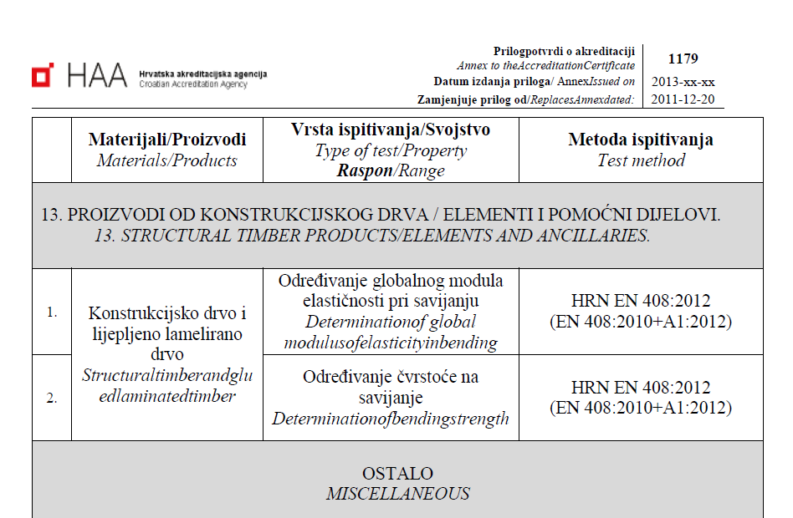

Slide 4
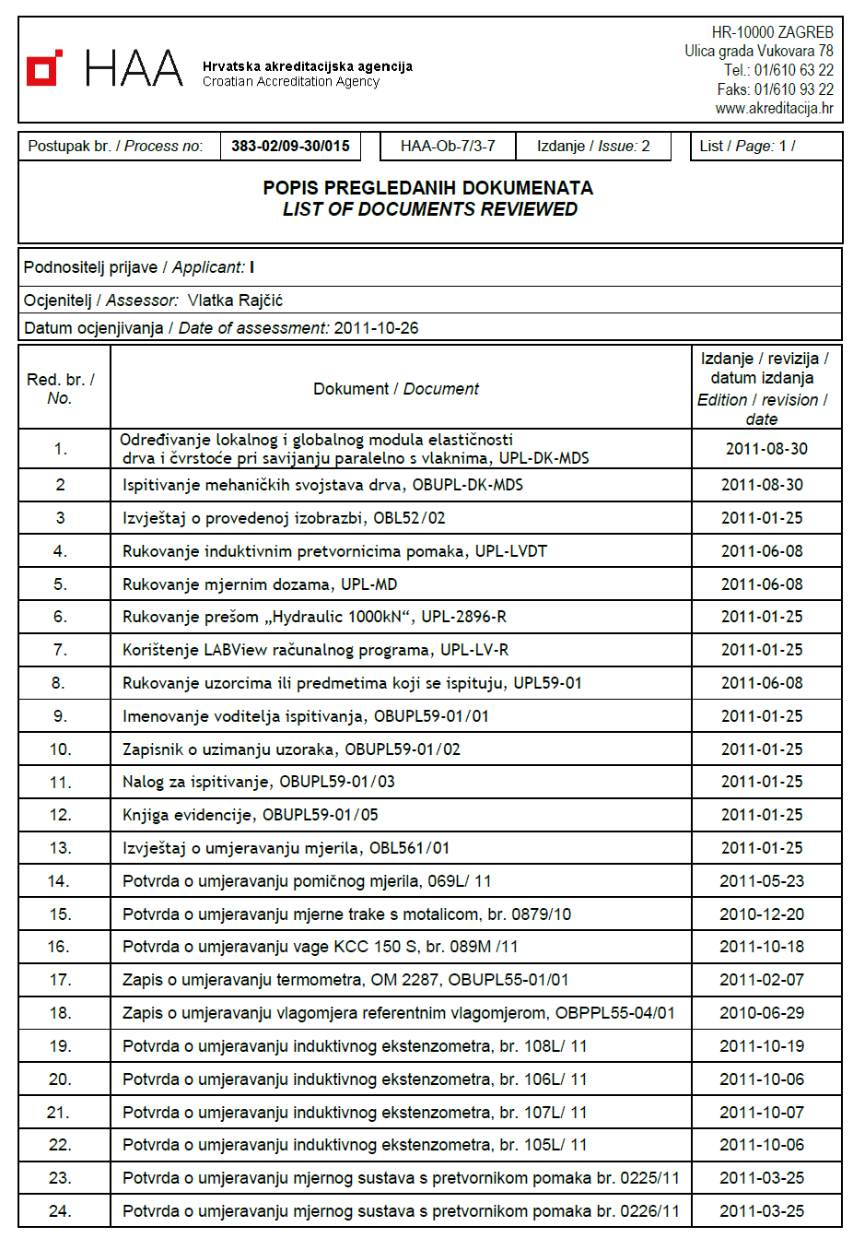
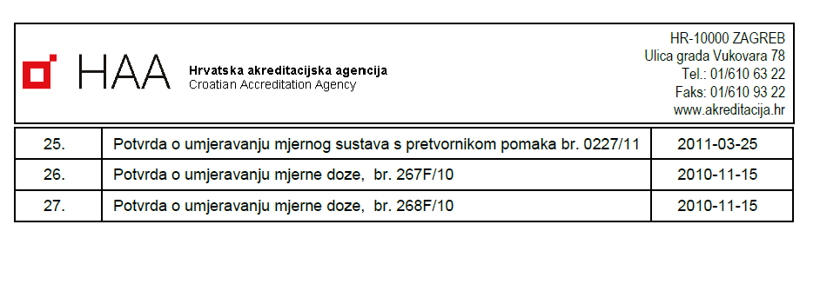

Slide 5
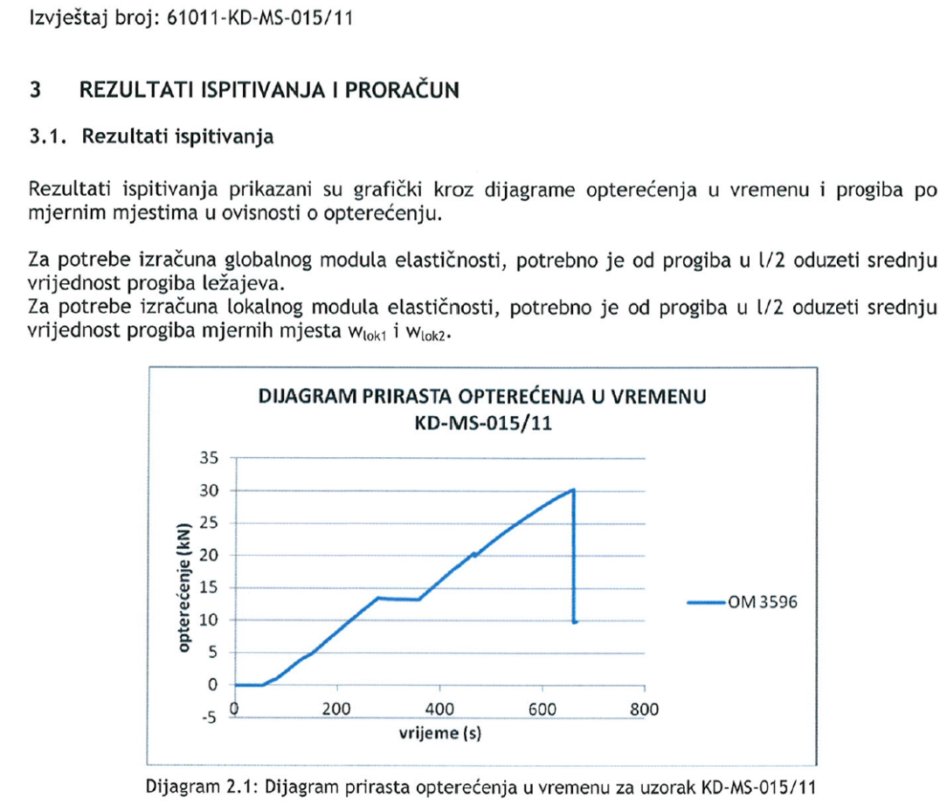
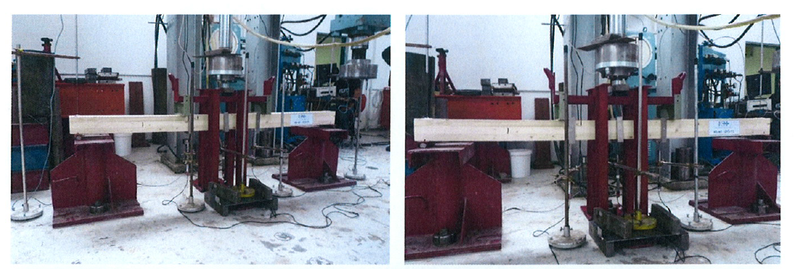

Slide 6
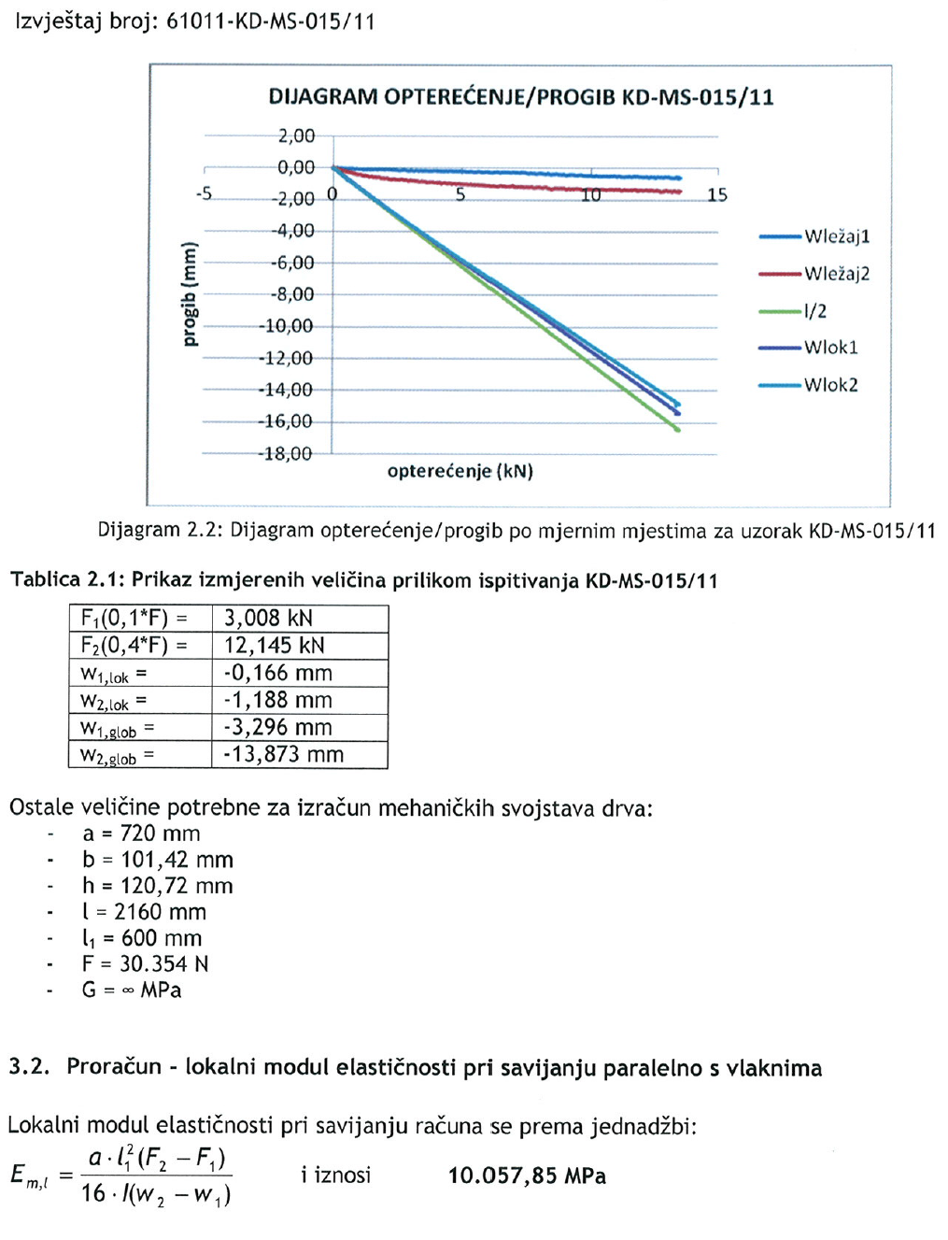

Slide 8
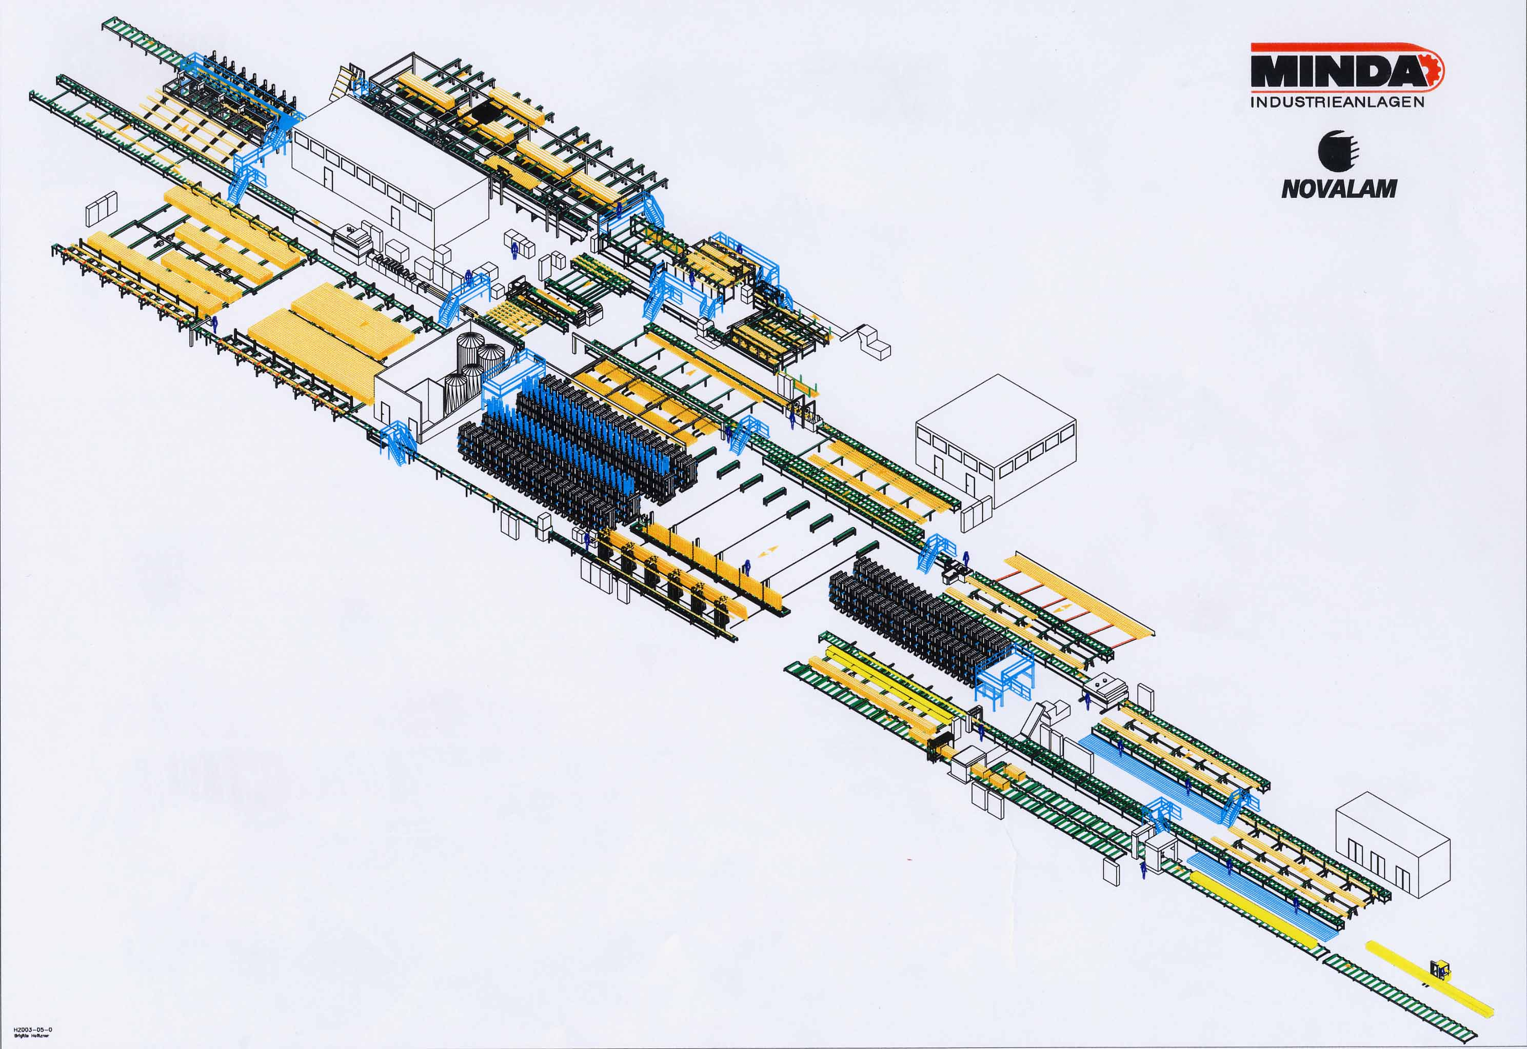
1.
SUSTAV SLAGANJA
VAKUMSKI PRESLAGIVAČ
MJERAČ DIMENZIJA
MJERENJE VLAGE
OZNAČAVANJE GRAĐE
PILE ZA REZANJE
KONTROLA KVALITETE
2.
3.
LINIJA ZA LJEPLJENJE
SKLADIŠTENJE I NJEGA
LINIJE ZA POPRAVKE
PC ZA LINIJU LJEPLJENJA
4 STANDARDNE I SPECIJALNE SOBE ZA PREŠANJE, KONTROLA UZ PC
OMATANJE NOSAČA TANKIM ZAŠTITNIM FILMOM
PAKIRANJE U KUPOVE
UMATANJE U NAJLONE ZA TRANSPORT

Slide 9
UVJETI PROIZVODNJE LIJEPLJENOG LAMELIRANOG DRVA
POSEBNI UVJETI – opremljene radionice, strogo propisana tehnologija, educirani radnici raznovrsnih struka, NADZOR PROIZVODNJE
Prostori za izradu laminata moraju omogućiti:
    temperature u prostoriji (u pravilu ≥ 20ºC) a nikako manje od 17ºC – ovisno o vrsti ljepila, ALI UVIJEK KONSTANTNA jer samo ako se drvo i ljepilo dovoljno dugo prije početka rada uskladištilo i na vrijeme temperiralo dobijaju se kvalitetno izvedene konstrukcije (nema smanjenja mehaničkih svojstava)
    podne površine prostorija moraju biti dovoljno velike za: smještaj potrebnih strojeva i strojeva u nizu, za odlaganje dovoljne količine drva- lamela, za izradu potrebnih šablona, za pravilnu i nesmetanu izradu konstrukcije, za smještaj velike blanjalice (s odgovarajućim manipulativnim prostorom) i za djelimično odlaganje već završenih laminata

Slide 10
Svaka radionica osim uobičajenog inventara mora imati:
    vlagomjer i termometar za kontrolu vlažnosti i temperature sredine u kojoj se radi (elektronski vlagomjeri)
    vage odnosno dozatore za mjerenje lijepila (posebno mora biti precizna vaga za mjerenje katalizatora – očvršćivača)
    potrebne instrumente za mjerenje vremena očvršćivanja, vezivanja lijepila (najbolje po uputstvu proizvođača ljepila)
    potrebne uređaje za ispitivanje kvalitete zupčastih nastavaka (spojeva)
    uređaje za mjerenja raliziranog pritiska u prešama
    SUŠARU kao dio proizvodnog pogona – prostoriju u kojoj se drvo suši i dovodi na potrebnu vlažnost

Slide 11
1.
SUSTAV SLAGANJA
VAKUMSKI PRESLAGIVAČ
MJERAČ DIMENZIJA
MJERENJE VLAGE
OZNAČAVANJE GRAĐE
PILE ZA REZANJE
KONTROLA KVALITETE
2.
3.
LINIJA ZA LJEPLJENJE
SKLADIŠTENJE I NJEGA
LINIJE ZA POPRAVKE
PC ZA LINIJU LJEPLJENJA
4 STANDARDNE I SPECIJALNE SOBE ZA PREŠANJE, KONTROLA UZ PC
OMATANJE NOSAČA TANKIM ZAŠTITNIM FILMOM
PAKIRANJE U KUPOVE
UMATANJE U NAJLONE ZA TRANSPORT

Slide 12
TEHNOLOŠKA PROIZVODNJA LIJEPLJENOG LAMELIRANOG DRVA
Deponij rezane građe – pravilno formiran deponij rezane građe neposredno uz radioničku halu
Razvrstavanje građe – pri preuzimanju s deponija (prema vrsti, dimenzijama, kvaliteti, kvantiteti i kvaliteti grešaka i slično, kao npr. širina godova čije prevelike dimenzije uzrokuju nehomogenost volumena laminata)
Transport građe do sušare – transport od deponija do sušare i slaganje u prostore sušare
Sušenje građe - cilj sušenja je da se građa dovede na vlažnost <20% (u posebnim zatvorenim prostorima – sušarama – gdje se strujanjem zraka ili pregrijanom parom ili, bolje, sušenje u vakumu i uvjetima koji se mogu podešavati drvena građa dovodi na potrebnu vlažnost i reduciraju se moguće deformacije kao posljedica skupljanja te uništavaju gljivice i druge štetočine (brzina sušenja utječe na vrijeme trajanja sušenja i kvalitetu građe), a operacija obuhvaća i transport građe nakon sušenja (do proizvodne hale) i njeno pravilno odlaganje

Slide 13
Uzdužna obrada građe – sve se daske svode na istu širinu grubom obradom – redovito rezanjem
6. Kontrola građe – proces kontrole vlažnosti prije ulaska u proizvodnju, (najmanje na dva mjesta) i kontrolu širine godova (najpovoljnija širina godova je do 4 mm) vizualno ili mjernim povećalom ili scanerom ili laserom
7. Otklanjanje grešaka i poprečno rezanje i rezanje zupčastih spojeva – isijecanje i odstranjivanje defektnih dijelova dasaka, ispucalih i posivjelih krajeva, i izradu zupčastih spojeva
8. Lijepljenje pojedinih komada odnosno formiranje lamela – izrada zupčastih spojeva lijepljenjem i oblikovanje lamela
9. Kondicioniranje lamela – potrebno vrijeme za odležavanje pripremljenih i posebno složenih lamela (ovisno o vrsti korištenog lijepila za izradu zupčastih spojeva)
10. Priprema lamela za lijepljenje – lamele se pripremaju tako da jamče kvaliteteno lijepljenje (blanjanje lamela s potrebnom kontrolom obrade blanjanih površina i dimenzijsku kontrolu – širine i debljine lamele)

Slide 14
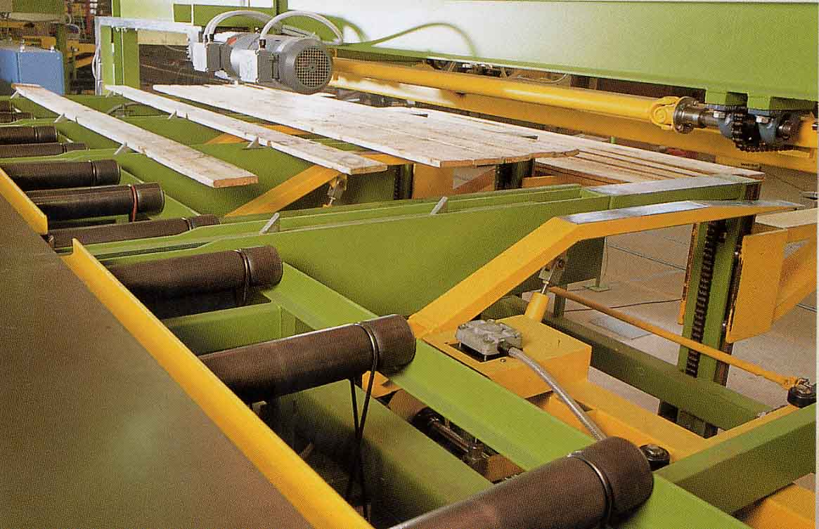
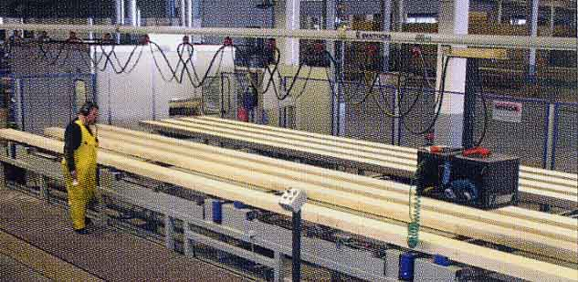
RAZVRSTAVANJE I KONTROLA GRAĐE KOJA SE UGRAĐUJE U LIJEPLJENI LAMELIRANI NOSAČ

Slide 16
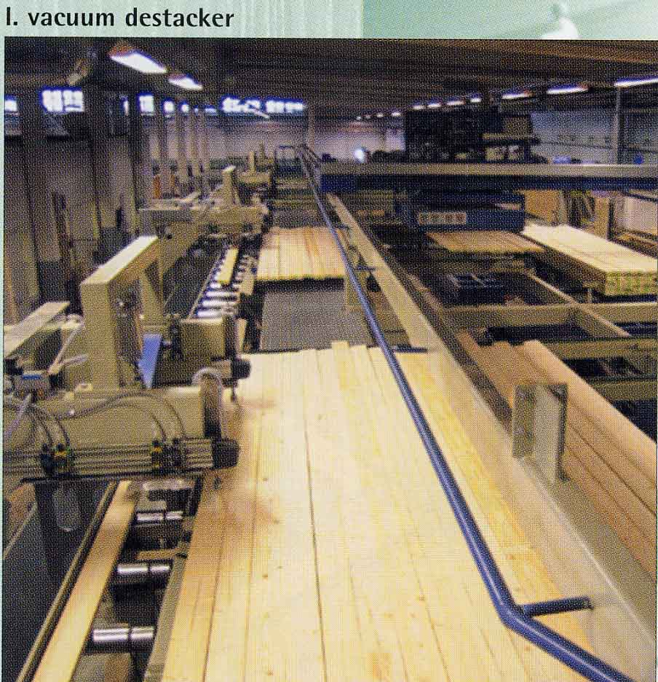
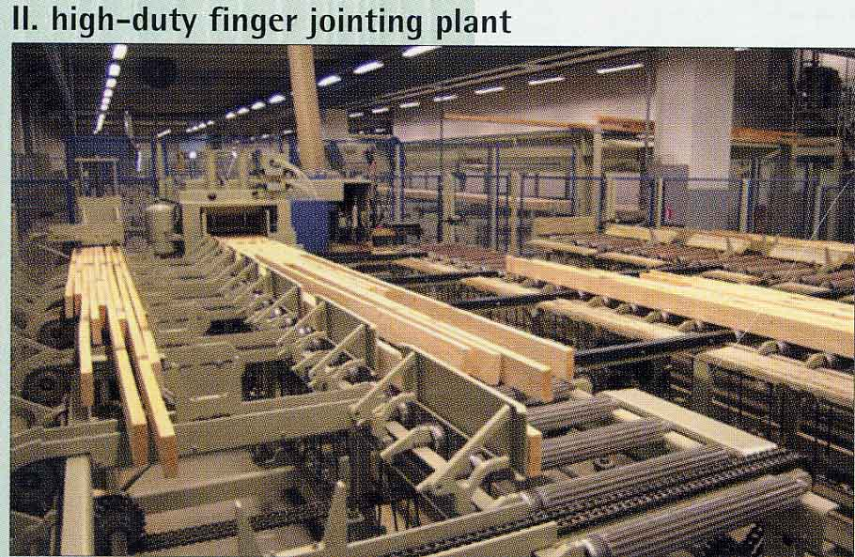
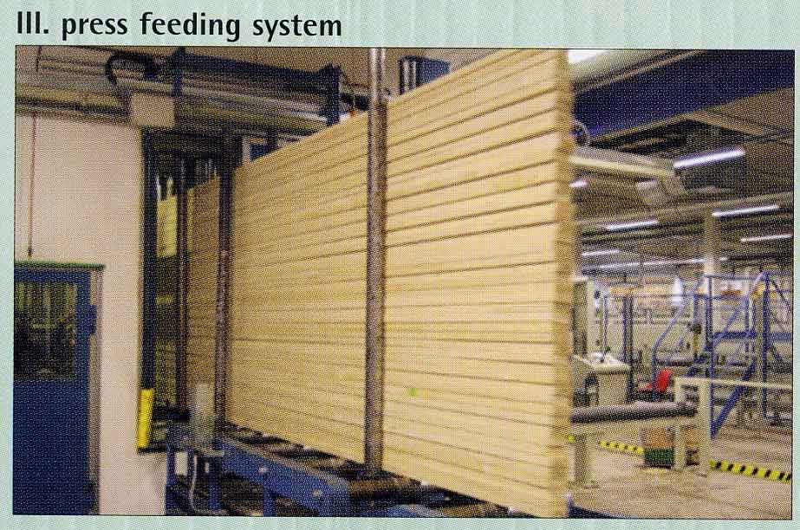
Dijelovi linije za proizvodnju lijepljenih lameliranih nosača

Slide 17
11. Priprema ljepila – sva potrebna prethodna ispitivanja upotrebljivosti, utvrđivanje radne sposobnosti ljepila, količine nanošenja, vrijeme stvrdnjavanja, viskoznost ljepila za dani kvalitet obrade lamela odnosno podobnost za strojno nanošenje sloje ljepila
12. Nanošenje sloja ljepila – ljepilo se nanosi strojno neposredno nakon blanjanja lamela i izvršenih kontrola (“natapanje”lamela – viskoznost ljepila) – ako između vremena blanjanja i nanošenja ljepila postoji određeni vremenski interval moguće su promjene na lijepljenim površinama (taloženje prašine, slučajno zamašćivanje, deformacije zbog naknadnog sušenja i sl.)
13. Transport lamela do preša – transport od stroja za nanošenje ljepila do preša – stezača gdje se lamele slažu u paket odvija se pojedinačno i ručno ili uz pomoć specijalnih kolica (prijenos više lamela u paketu ne preporuča se jer su moguća oštećenja ljepilom natopljenih površina) u starim pogonima ili automatski pokretnim trakama u novim
14. Priprema preša – konstruirane su tako da omoguće određenu pomičnost i fleksibilnost prema laminatu i sa stezačima kojima se regulira pritisak (postavljaju se na određenim razmacima – kod ravnih nosača do 50 cm, a kod zakrivljenih i gušće) – položaj preša određuje se posebnim šablonama i instrumentima

Slide 18
15. Postavljanje lamela u preše – lamele se bočno slažu jedna uz drugu po određenom redosljedu i privremeno pridržavaju (redovna je pojava da bočne strane lamela nisu u istoj ravnini i pomiču se tijekom rada) – specijalni pokretni stezači privremeno stežu i ravnaju laminat
16. Pritezanje stezača odnosno stavljanje laminata pod pritisak – stezanje lamela složenih u projektirani presjek specijalnim stezačima koji se zatežu ručno, električnim ili pneumatskim ključem ili specijalnim i elektronski programiranim prešama (konačno stezanje lamela obavezno se izvodi od sredine prema krajevima)
17. Kontrola pritiska – intenzitet pritiska ovisi o visini paketa, vrsti ljepila te stanju i kvaliteti lijepljenih površina (varira od 50 do 80 N/cm²) – kontrola se izvodi moment – ključem (ručno) ili, automatski ugrađenim mjeračima pritiska (radi se i dodatna kontrola nakon cca 5 – 6 sati od izlaganja lamela pritisku)
18. Odležavanje pod pritiskom i otpuštanje stezača – potrebno i određeno vrijeme za stvrdnjavanje ljepila (za 6 – 8 sati, pri određenim uvjetima vlažnosti i temperature radnog prostora ljepilo u spojnim plohama postiže oko 80% od svoje konačne čvrstoće) nakon čega se stezači demontiraju, a nosači ostaju na mjestu lijepljenja najmanje 24 sata (vrijeme kondicioniranja) i tek onda se dodatno obrađuju – za konačno očvršćenje ljepila potrebno je cca 10 – 12 dana

Slide 19
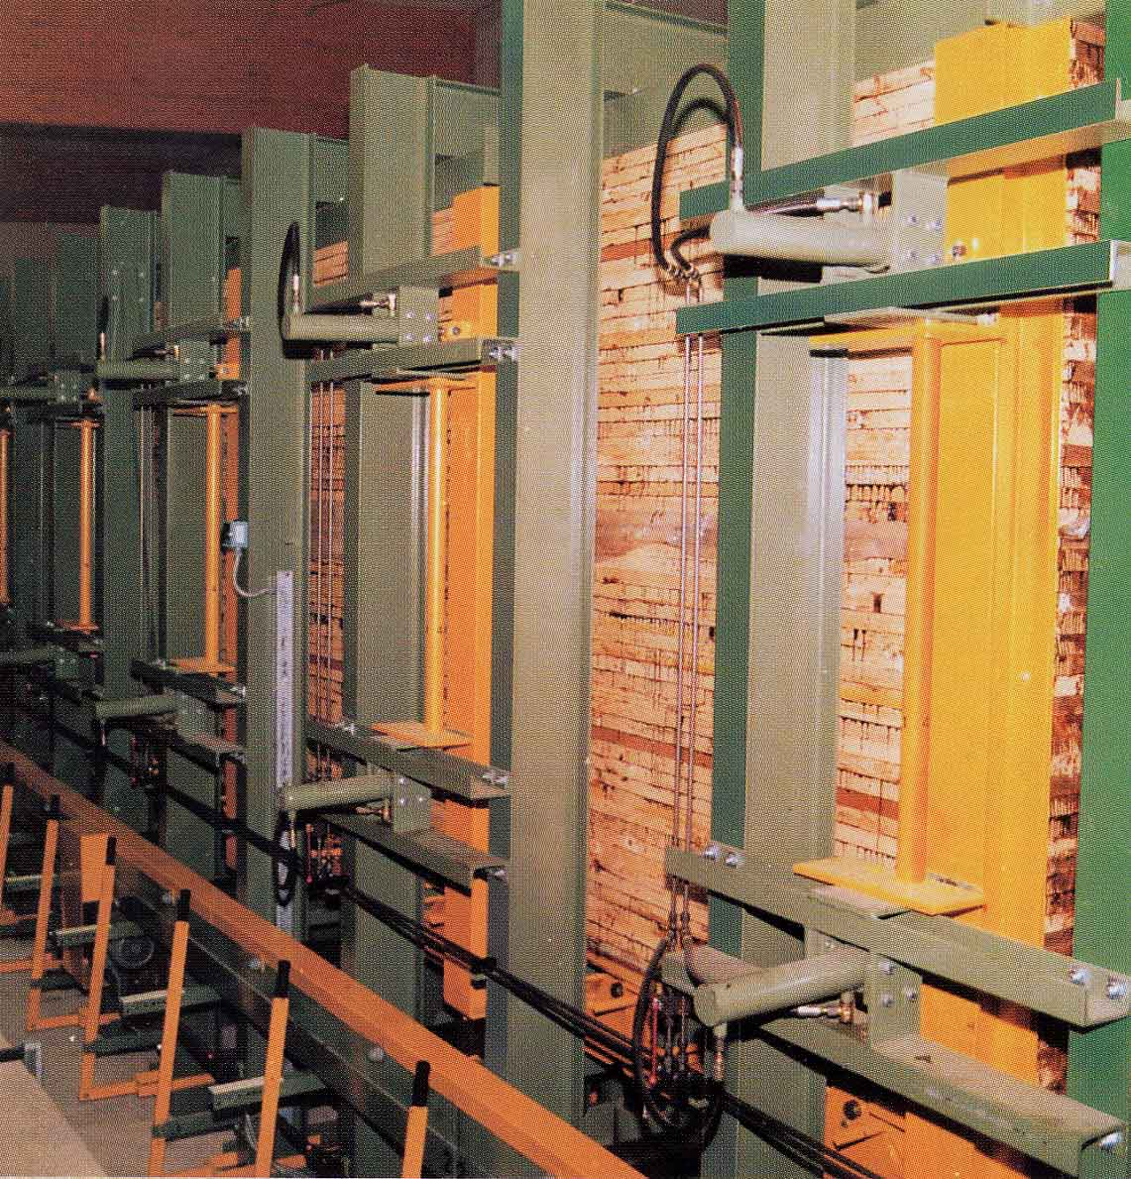
PREŠE ZA LIJEPLJENE LAMELIRANE NOSAČE

Slide 21
19. Kontrola točnosti dimenzija – usporedba dimenzija ovako formiranog nosača sa projektiranim
20. Transport do blanjalice i blanjanje lamela – do velike blanjalice laminati se, nakon kondcioniranja, transportiraju specijalnim kolicima ili automatski trakama (pri transportu se vodi računa da se u laminatu na pojave neželjena stanja naprezanja) – strojevi za blanjanje laminata imaju radnu širinu cca 220 mm , a obostranim blanjanjem nosači se dovode u projektiranu širinu presjeka; vrlo moderna postrojenja nemaju više ograničenje u širini stroja za blananje
21. Kontrola kvalitete lijepljenja – u određenom laboratoriju ispituje se kvaliteta lijepljenja laminata – kontrola se provodi na standardno oblikovanim epruvetama dobijenim izrezivanjem krajeva slijepljenog elementa, a nosivost u lijepljenoj spojnici mora biti ≥ od posmične čvrstoće drva
22. Nanošenje zaštitnog sredstva – pogodnim i odgovarajućim sredstvima koja osim potrebne zaštite daju i željeni ton boje LL elementa
23. Krojenje laminata u projektirane mjere – obrezivanje krajeva, izrada rupa i montiranje čeličnih elemenata (limova, veza i sl.)
24. Priprema nosača za transport i uskladištenje – završna operacija u kojoj se laminat omotava plastičnom folijom i odlaže izvan proizvodne hale do transporta na gradilište (bez pojave neželjenih naprezanja)

Slide 23
SUSTAV SLAGANJA
VAKUMSKI PRESLAGIVAČ
MJERAČ DIMENZIJA
MJERENJE VLAGE
OZNAČAVANJE GRAĐE
PILE ZA REZANJE
KONTROLA KVALITETE
1.
2.
3.
LINIJA ZA LJEPLJENJE
SKLADIŠTENJE I NJEGA
LINIJE ZA POPRAVKE
PC ZA LINIJU LJEPLJENJA
4 STANDARDNE I SPECIJALNE SOBE ZA PREŠANJE, KONTROLA UZ PC
OMATANJE NOSAČA TANKIM ZAŠTITNIM FILMOM
PAKIRANJE U KUPOVE
UMATANJE U NAJLONE ZA TRANSPORT

Slide 24
Proizvodnja i ispitivanje
http://www.youtube.com/watch?v=o2xZ7Wl8iJg
Ispitivanje nosača do loma
http://www.youtube.com/watch?v=TK_v01nqWTc
Proizvodnja lameliranih nosača

Slide 25
LJEPILA – OPĆENITO
Progresivni razvoj lijepljenih konstrukcija temelji se na monolitnosti i nepopustljivosti lijepljenih spojeva.
Ljepilom kao spojnim sredstvom lamele se nastavljaju (uzdužno i poprečno) i međusobno spajaju u monolitan presjek
Ljepila su supstance koje imaju sposobnost transformacije iz stanja ljepljivosti u čvrsto stanje – u stanje monolitiziranja spojenih elemenata
Monolitiziranje omogućava prijanjanje (adheziju) ljepila na dodirne površine drva pri čemu je kohezija nepromijenjena
Deformacija sloja ljepila u spojnoj ravnini, zahvaljujući njegovim mehaničkim karakteristikama je tako mala da se ovakav spoj može smatrati krutim – nedeformabilnim što je i osnovna razlika u odnosu na druga spojna sredstva (mehanička) u drvenim konstrukcijama (koja omogućuju pomicanje u spojnim ravninama
Trajnost i postojanost ljepila i lijepljenih spojnica mora odgovarati načinu eksploatacije objekta i njegovoj sveukupnoj trajnosti (U SKLADU SA PROPISIMA ZA DRVENE KONSTRUKCIJE)

Slide 26
Ljepila kao spojna sredstva u drvenim konstrukcijama moraju zadovoljiti sljedeće uvjete:
      zadovoljavajuća čvrstoća kroz vrijeme
      dovoljan čvrstoća u spojnici koja treba biti ≥ čvrstoće drva na posmik || vlaknima i ⊥ na vlakna
      otpornost na organske i anorganske tvari
      otpornost na kemijske utjecaje
      vatrootpornost
      stvrdnjavanje na temperaturama do 25^{O}C
      planiranu trajnost
Svaka vrsta ljepila proizvodi se posebnim tehnološkim postupkom
Prije upotrebe od proizvođača treba tražiti sve potrebne podatke o ljepilu, odgovarajuće ateste o njegovim karakteristikama, načinu uporabe i rada s ljepilom
Za svako ljepilo mora se znati: sastav i izgled, način skladištenja (odlaganja), način pripreme ljepila za rad i postupak pri radu, mehanička svojstva, postojanost kroz vrijeme i na utjecaj vlage, te postojanost na druge moguće štetne utjecaje

Slide 27
LJEPILA U DRVENIM KONSTRUKCIJAMA
– PODJELA I VRSTE –
Podjela u odnosu na svojstva ljepila i područje primjene:
      prema materijalu koji se lijepi (drvo, metal, guma i sl.)
      prema agregatnom stanju (čvrsto, fluidno i sl.)
      prema sastavu – prirodna (biljna i životinjska) i sintetička
      prema stabilnosti – postojana i nepostojana (koja mijenjaju agregatno stanje pri nepovoljnim utjecajima)
      prema elastičnosti – krta (lomljiva) i elastična
      prema načinu lijepljenja – hladna, topla i vruća
      prema načinu namjene i vrsti konstrukcije – ljepila za namještaj, za stolariju i za inžinjerske konstrukcije

Slide 28
Podjela prema načinu uporabe – ovisno o temperaturi ljepila i lijepljenja:
      hladna ljepila ( vezuju na temperaturama cca 15° do 20° C )
      temperirana ljepila ( radna temperatura od 20° C )
      topla ljepila ( radna temperatura od 50° do 80° C )
      vruća ljepila ( radna temperatura od 80° do 160° C )
VRSTE LJEPILA U DRVENIM KONSTRUKCIJAMA
  SINTETIČKA LJEPILA – ljepila na bazi sintetičkih smola (rezorcinsko ljepilo, ureaformaldehidno ljepilo, fenolno i nešto rjeđe melaminsko ljepilo) koja se koriste i vrlo progresivno razvijaju još od 1930. godine s iznimno pozitivnim iskustvima – velika otpornost na vlažnost, gljivice i insekte

Slide 29
SVOJSTVA I VRSTE NAJČEŠĆE KORIŠTENIH LJEPILA
UREA-FORMALDEHIDNO LJEPILO
  Pripada grupi sintetičkih ljepila (na bazi sintetičkih smola)
  Primjena mu je dosta raširena – koristi se za konstrukcije u zatvorenim i negrijanim prostorijama, s dobrim provjetravanjem, kao i za konstrukcije koje su uglavnom zaštićene od atmosferilija (vlažnost do 15%)
  Ne koristi se ako je konstrukcija stalno izložena vlazi (kratkotrajno može, ali bez obnavljane vlage)
Za primjenu ovih ljepila drvo mora biti vlažnosti ≤ 15 %, a temperatura prostora gdje se lijepi mora biti > 20^{O}C
Nakon spravljanja ljepilo se mora upotrijebiti u roku 2 do 4 sata
Laminat se mora biti izložen pritisku (pri procesu lijepljenja) u vremenu od 0,5 do 1 sata nakon nanošenja sloja ljepila

Slide 30
FENOLNO LJEPILO
  Nije otporno na duže djelovanje visoke vlage i temperature
REZORCINSKO LJEPILO (s katalizatorom K2)
  Fluidna masa rezorcin – formaldehidne smole
  Katalizator je praškastog sastava, miriše na formaldehid
  Rastvor ljepila je prozirne smeđecrvene boje
  Rezorcin je vrlo kvalitetno lijepilo i koristi se za izradu lameliranog drva i u najtežim klimatskim uvjetima
  Nema ograničenja u pogledu vlage i temperature
  Lamele koje se lijepe trebaju imati vlažnost od 8 do 15%
  Najkvalitetniji su spojevi kad je postignuta vlažnost lamela 10% ± 2%
  Težinski odnos ljepila i katalizatora je 1:5

Slide 31
Ljepilo se nanosi na spojne plohe (površine koje se lijepe) između kojih se, REDOVITO POD PRITISKOM, uspostavlja kontakt nakon određenog vremena
Pritisak se održava sve do očvršćenja ljepila (vrijeme očvršćivanja ljepila jest vrijeme od trenutka miješanja – spravljanja pa do njegova potpunog očvršćavanja)
Pri nanošenju ljepila posebno je važno ˝natapanje˝ spojnih površina ljepilom – viskoznost ljepila mora biti takva da ispuni sve pore na spojnim površinama i omogući njihov potpun kontakt
Ljepilo se nanosi na spojne plohe ravnomjerno i najbolje strojno, rjeđe se nanosi ručno (gumenim valjcima ili nazubljenim lopticama)
Potrebna količina ljepila na spojnoj ravnini (dva premaza, svaka lamela se premazuje - određuje se na probnim uzorcima) varira oko 450 gr/m² (od 350 gr/m² do 500 gr/m²) ovisno o:
    vrsti drva
    vlažnosti
    temperaturi i dr.

Slide 32
Slijepljeni se laminati, zavisno od vrste drva, stavljaju pod preše gdje pod pritiskom, za vrijeme vezivanja, ljepilo očvršćava
Veličina ovog pritiska varira u granicama:
    za meko drvo od 30 do 60 N/m²
    za tvrdo drvo od 60 do 90 N/m²
Vrijeme držanja laminata pod pritiskom ovisi o tehnologiji proizvodnje i orijentacijski je prikazano na ranijim dijagramima
Nakon oslobađanja laminata od pritiska (nakon završenog procesa stvrdnjavanja ljepila) materijal nije odmah podoban za mehaničku obradu (ravnanje) već se mora podvrgnuti kondicioniranju
Vrijeme kondicioniranja najkraće je vrijeme koje mora proteći nakon stvrdnjavanja ljepila (pod prešama)
Nakon kondicioniranja (odležavanja) u vremenu od najmanje 24 sata – smije se pristupiti mehaničkoj obradi laminata
Lijepljeni spoj sad je potpuno čvrst i laminat se može transportirati nakon 5 do 7 dana

Slide 33
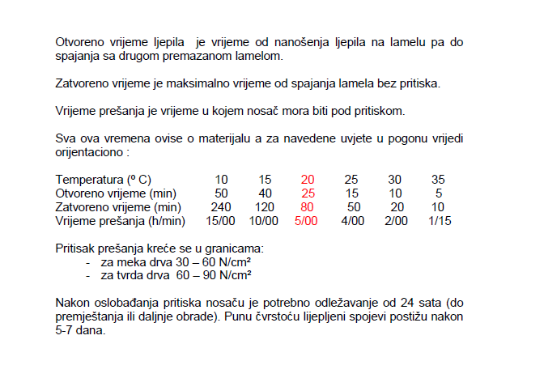

Slide 34
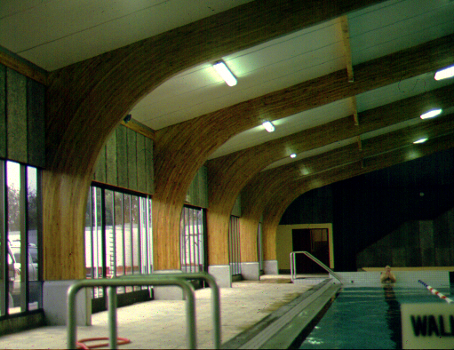
Okviri od LLD u plivačkim bazenima
Drvo prilagođeno uvjetima
plivačkih bazena (vlaga, klor)
Pažnja na spojevima !!!
Pažljiv odabir ljepila
Notes:
Slide prikazuje okvirnu lameliranu konstrukciju zgrade zatvorenog plivačikog bazena. Drvo je specijalno prilagođeno vlažnosti i utjecaju klora. Osiguranjem pravilnih detalja spojeva, korozija prestaje biti problem. Ovdje za veći raspon konstrukcije bilo je neophodno koristiti elemente većih dimenzija , pa se korist LLD. LLD se proizvodi u ovom slučaju slaganjem laminata debljine 20 mm. Zbog malih debljina laminata, oni se mogu savijati tijekom izrade i nakon njege elemenata. Lijepilo zadržava potreban kružni oblik. Zakrivljeni i lučni lamelirani elementi mogu se izraditi s malim povećanjem troškova u odnosu na nezakrivljene.

Slide 35
ISPITIVANJE KVALITETE LJEPILA
Osim podataka i uputstva za koje jamči proizvođač i treba ih poštivati, prije početka svakoga lijepljenja treba izraditi dovoljan broj probnih uzoraka (isto vrijedi i za svaku novu isporuku ljepila)
Ispitivanja trebaju pokazati sljedeće:
    dovoljnu posmičnu čvrstoću svake spojne plohe i spoja u cijelosti
    kontrolu načina pripreme i ugrađivanaj ljepila
    sposobnost vezivanja ljepila za korištenu drvenu građu pri čemu poprečno skupljanje drva ne smije nepovoljno utjecati na slijepljenu spojnicu
    uvjete kondicioniranja i kasnije obrade elementa
    utjecaje aditiva, sredstava za zaštitu drva i drugog na čvrstoću lijepljenog spoja
    stalnost posmične čvrstoće u spojnoj plohi tijekom eksploatacije objekta
    sva druga potrebna ispitivanja za korištenu vrstu ljepila

Slide 36
ISPITIVANJE KVALITETE LJEPILA
Nedopustivo je miješati različite vrste ljepila pri izradi jedne lijepljene konstrukcije (ljepila različite kvalitete, vrste ili proizvođača)
Mjerodavna čvrstoća ljepila u nekoj lijepljenoj konstrukciji mora se kontrolirati i poslije završenog lijepljenja – ispitivanjem uzoraka
Uzorci se izrađuju tako da se simuliraju uporabni uvjeti i okolnostima u kojima će se konstrukcija nalaziti za vrjeme uporabnog vijeka ili se uzimaju iz same konstrukcije
DEBLJINA LJEPILA
  TANKI SLOJ LJEPILA – slojevi debljine do 0,2 mm
  DEBELI SLOJ LJEPILA – slojevi debljine 0,2 do 1,3 mm
  Pri tankom sloju ljepila površine lamela moraju biti kvalitetno obrađene – tolerancija ne smije prelaziti od 0,1 mm na jednoj strani lamele
  Za svaku vrstu ljepila TREBA UNAPRIJED ZNATI DEBLJINU SLOJA i provjeriti to ISPITIVANJEM (tanji sloj – manje elastomehaničke razlike između ljepila i drva)

Slide 37
PROCES STVRDNJAVANJA LJEPILA
Proces vezivanja – stvrdnjavana ljepila je vrijeme za koje ljepilo pod pritiskom očvršćava – stvrdnjava, a čvrstoća ljepila dostiže veliki postotak svoje granične nosivosti
Proces može biti:
  fizički (isparavnjem ili apsorpcijom se odstranjuje se razrjeđivač ili disperzivno sredstvo)
  fizičko-kemijski
  kemijski (kemijskom reakcijom ljepilo prelazi iz fluidnog u čvrsto stanje, povećavanjem molekularne težine; reakciju pospješuje temperatura, katalizatori i pritisak)
U praksi ne postoji isključivo kemijski proces vezivanja ljepila, a gotovo redovite su kombinacije fizičkih i kemijskih procesa pri monolitizaciji spojenih lamela

Slide 38
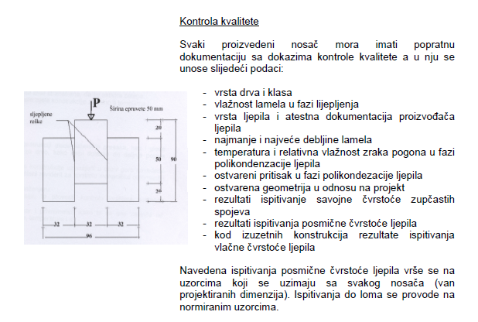
KONROLA LIJEPLJENJA I LJEPILA

Slide 39
U proizvodnom pogonu
Ova kontrola obuhvaća:
    uvjete radionice (temperatura, vlažnost, čistoća),
    drvo (ravnost lamela, presjek i dužina lamela, vrste drveta, kvaliteta površina koje se lijepe)
    vlažnost drva (maksimalna i minimalna, najbolje korištenjem elektronskog vlagomjera)
    ljepilo (vrsta, proizvođač, broj i datum isporuke, način isporuke, pakiranje, miješanje)
    uvjete lijepljenja (vrijeme pripreme ljepila, početak lijepljenja, debljinu sloja ljepila, vrijeme početka prešanja, vrijeme popuštanja preša)
    kontrolu gotovih laminata (broj komada, dužina, poprečni presjek, oblik, radijus zakrivljenosti i dr.)

Slide 40
Na gradilištu
Lijepljenje u otežanim uvjetima – IZVODI SE SAMO U OPRAVDANIM I IZUZETNIM SLUČAJEVIMA UZ PRETHODNO NAPRAVLJEN PROJEKT IZVOĐENJA ELEMENATA LJEPLJENJEM
Postupak kontrole i nadzora treba biti pooštren
IZVOĐAČ JE DUŽAN PRILOŽITI ATEST LJEPILA
LOŠE IZVEDEN SPOJ LIJEPLJENJEM I IZNIMNO JE OPASAN PO NOSIVOST I STABILNOST ELEMENATA I KONSTRUKCIJE
PREMA TPGK OBAVEZNO PROBNO ISPITIVANJE LJEPLJENIH ELEMENATA NA GRADILIŠTU-DOKAZ NOSIVOSTI I UPORABIVOSTI

Slide 41
KOMBINACIJA LJEPILA I DRUGIH SPOJNIH SREDSTAVA
U lijepljenim se konstrukcijama, osim ljepila kao osnovnog spojnog sredstva, mogu koristiti i – čavli, vijci, različite vrste uložaka, i druga spojna sredstva
ZAJEDNIČKI RAD različitih spojnih sredstava u jednoj spojnoj plohi moguć je samo ako se kombiniraju spajala SLIČNE PODATLJIVOSTI
NE DOPUŠTA SE npr. KOMBINACIJA LJEPILA I VIJAKA
Rupe za vijke ili kakva druga posebna obrada (za veze, spojna sredstva), u pravilu se buše NAKON IZRADE LAMINATA izvode potrebni utori
Dodatna ili zbog posebnih konstrukcijskih zahtjeva usvojena spojna sredstva treba uvijek ugrađivati i raspoređivati simetrično o donosu na uzdužnu os laminata
Potrebni razmaci spojnih sredstava određeni su normom

